Slide 1
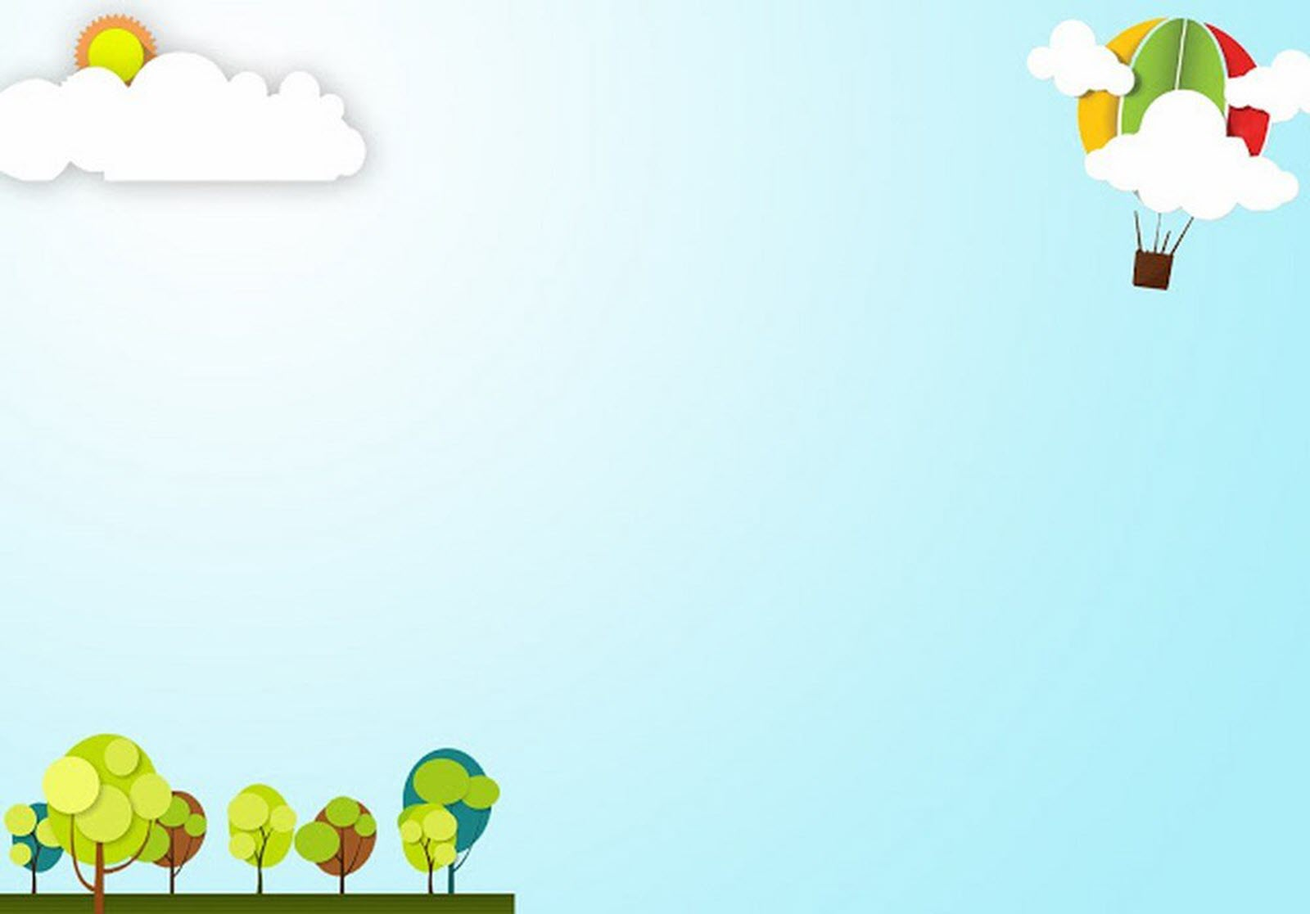
Tiếng Việt
Bài 1: Rửa tay trước khi ăn

Slide 2
Tiếng Việt
Bài 1: Rửa tay trước khi ăn
KHỞI ĐỘNG
Xem Video “Khúc hát đôi bàn tay”

Slide 3
KHỞI ĐỘNG

Slide 4
Tiếng Việt
Bài 1: Rửa tay trước khi ăn
Bài hát vừa rồi nói đến việc gì?

Slide 5
Tiếng Việt
Bài 1: Rửa tay trước khi ăn

Slide 6
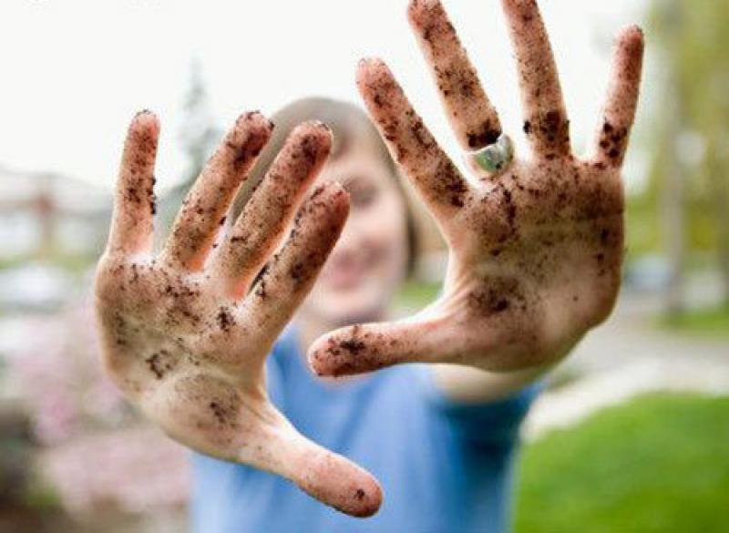
Nếu đôi bàn tay bẩn thì sẽ thế nào?

Slide 7
Tiếng Việt
Rửa tay trước khi ăn
Vi trùng có ở khắp nơi. Nhưng chúng ta không nhìn thấy được bằng mắt thường. Khi tiếp xúc với đồ vật, vi trùng dính vào tay. Tay cầm thức ăn, vi trùng từ tay theo thức ăn đi vào cơ thể. Do đó chúng ta có thể mắc bệnh.
Để phòng bệnh, chúng ta phải rửa tay trước khi ăn. Cần rửa tay bằng xà phòng với nước sạch.

Slide 8
Rửa tay trước khi ăn
Vi trùng có ở khắp nơi. Nhưng chúng ta không nhìn thấy được bằng mắt thường. Khi tay tiếp xúc với đồ vật, vi trùng dính vào tay. 4 Tay cầm thức ăn, vi trùng từ tay theo thức ăn đi vào cơ thể. Do đó chúng ta có thể mắc bệnh.
Để phòng bệnh, chúng ta phải rửa tay trước khi ăn. Cần rửa tay bằng xà phòng với nước sạch.
1
2
3
5
6
7

Slide 9
Tiếng Việt
Bài 1: Rửa tay trước khi ăn
2. Đọc:
Luyện đọc tiếng, từ:
vi trùng tiếp xúc mắc bệnh
phòng bệnh nước sạch.

Slide 10
Rửa tay trước khi ăn
Vi trùng có ở khắp nơi. Nhưng chúng ta không nhìn thấy được bằng mắt thường. Khi tay tiếp xúc với đồ vật, vi trùng dính vào tay. Tay cầm thức ăn, vi trùng từ tay theo thức ăn đi vào cơ thể. Do đó chúng ta có thể mắc bệnh.
Để phòng bệnh, chúng ta phải rửa tay trước khi ăn.// Cần rửa tay bằng xà phòng với nước sạch.
1
2
3
4
5
6
7

Slide 11
Tiếng Việt
Bài 1: Rửa tay trước khi ăn
2. Đọc:
b. Luyện đọc câu:
Tay cầm thức ăn,/ vi trùng từ tay/ theo thức ăn đi vào cơ thể.//
Để phòng bệnh,/ chúng ta phải rửa tay trước khi ăn.// Cần rửa tay bằng xà phòng với nước sạch.//

Slide 12
Đọc đoạn:
Rửa tay trước khi ăn
Vi trùng có ở khắp nơi. Nhưng chúng ta không nhìn thấy được bằng mắt thường. Khi tiếp xúc với đồ vật, vi trùng dính vào tay. Tay cầm thức ăn, vi trùng từ tay theo thức ăn đi vào cơ thể. Do đó chúng ta có thể mắc bệnh.
Để phòng bệnh, chúng ta phải rửa tay trước khi ăn. Cần rửa tay bằng xà phòng với nước sạch.
Đoạn 1
Đoạn 2

Slide 13
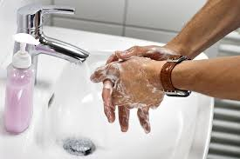
Tiếng Việt
Bài 1: Rửa tay trước khi ăn
2. Đọc:
a. Luyện đọc tiếng, từ:
b. Luyện đọc câu:
c. Giải nghĩa từ:

Slide 14
2. Đọc:
Rửa tay trước khi ăn
Vi trùng có ở khắp nơi. Nhưng chúng ta không nhìn thấy được bằng mắt thường. Khi tiếp xúc với đồ vật, vi trùng dính vào tay. Tay cầm thức ăn, vi trùng từ tay theo thức ăn đi vào cơ thể. Do đó chúng ta có thể mắc bệnh.
Để phòng bệnh, chúng ta phải rửa tay trước khi ăn. Cần rửa tay bằng xà phòng với nước sạch.

Slide 16
3. Trả lời câu hỏi:
a. Vi trùng đi vào cơ thể con người bằng cách nào?
Vi trùng đi vào cơ thể con người qua đường thức ăn

Slide 17
b. Để phòng bệnh, chúng ta phải làm gì?
Để phòng bệnh, chúng ta phải rửa tay đúng cách trước khi ăn

Slide 18
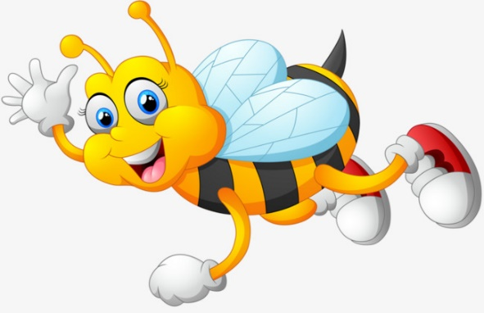
c. Cần rửa tay như thế nào cho đúng?

Slide 19
6 bước rửa tay đúng cách

Slide 20
Tiếng Việt
Bài 1: Rửa tay trước khi ăn
4. Viết vào vở
Để phòng bệnh chúng ta phải rửa tay đúng cách trước khi ăn.

Slide 21
Tiếng Việt
Bài 1: Rửa tay trước khi ăn
5. Hoàn thiện câu
Ăn chín uống sôi để ....
Vi trùng
Rửa tay
Phòng bệnh

Slide 22
Tiếng Việt
Bài 1: Rửa tay trước khi ăn
5. Hoàn thiện câu
phòng bệnh
Ăn chín uống sôi để ....

Slide 24
Xà phòng
Chà xát
Rửa tay
Lau khô

Slide 25
Tiếng Việt
Bài 1: Rửa tay trước khi ăn
Nghe viết:
Để phòng bệnh, chúng ta phải rửa tay trước khi ăn. Cần rửa tay bằng xà phòng với nước sạch.
Nguyên Vũ

Slide 26
Tiếng Việt
Bài 1: Rửa tay trước khi ăn

Slide 27
8. Chọn chữ phù hợp thay thế cho bông hoa
a. tr hay ch? vi trùng ..à xát nhanh …óng
b. g hay gh? ….i nhớ cố …ắng gọn ..ẽ
c. r hay gi? ….a dẻ ..ửa tay …ữ gìn

Slide 28
8. Chọn chữ phù hợp thay thế cho bông hoa
tr
ch
ch
a. tr hay ch? vi …ùng ..à xát nhanh …óng
gh
gh
b. g hay gh? ….i nhớ cố …ắng gọn ..ẽ
g
r
gi
c. r hay gi? ….a dẻ ..ửa tay …ữ gìn
d

Slide 29
Tiếng Việt
Bài 1: Rửa tay trước khi ăn

